Slide 1

AF
Nikolaj
Toke
Malte

Slide 2
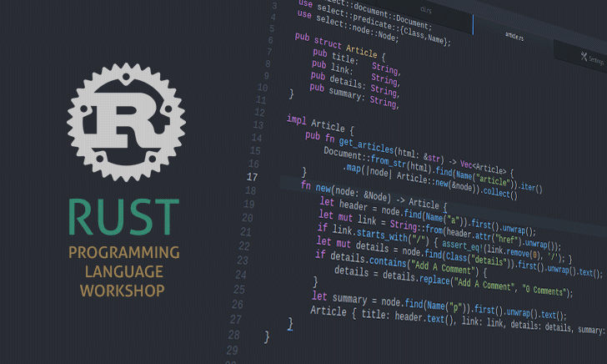
Indhold
Hvad kan sporgets bruges til?
Hvilke applikationer er skrevet i dette sprog
Fordele og ulemper med sproget?
Hvordan har vi lært det, som vi lærte?
Hvordan kan erfarne og uerfarne udviklere arbejde sammen
Demo

Slide 3
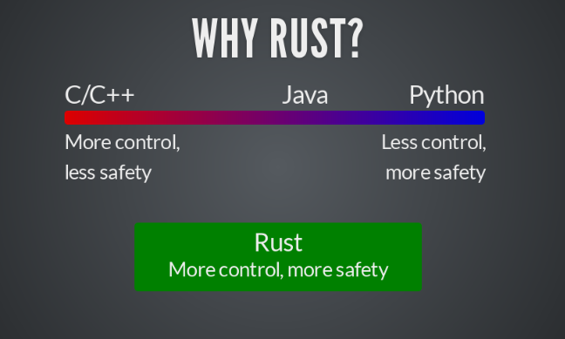

Hvad kan sproget bruges til?
Hastighed
Sikkerhed
Hukommelse
Mest elskede sprog siden 2016*
*ifølge Stack Overflow Developer Survey
Notes:
Rust er et sprog som fokuserer på hastighed OG sikkerhed.

Slide 4
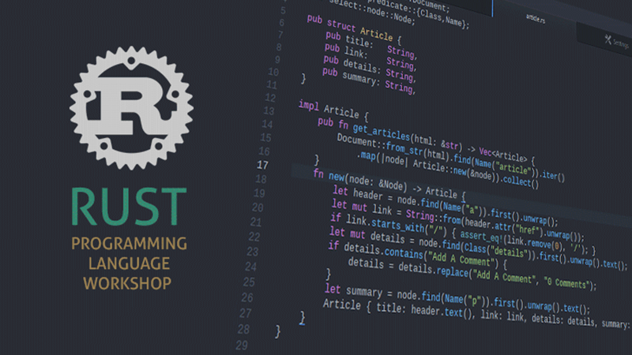
Hvilke applicationer er skrevet i Rust?
Servo - The next webbrowser engine for Firefox.
Exa - a "modern replacement for ls“
Deno - A replacement for node.js made by the maker of node.js
Discord - Backend and client-side video encoding

Slide 5

Fordele: Hurtigt og Sikkert Nyt og modern Stor “community support” Nemt integration af C og andre sprog Ulemper: Stadig I udvikling Sproget er kompleks Langsomt compiling

Slide 6
Hvordan har vi lært det, som vi lærte det?
Individuelt
Co-programming

Slide 7
Samarbejde
Hvordan kan erfarne og uerfarne udviklere arbejde sammen på en hensigtsmæssig måde?
Over skulder arbejde
Uddelegere opgaver efter evne
Afsætte tid til forståelse
Notes:
Over skulder arbejde:
Lade den uerfarne følge den erfarne ved sidemandoplæring.
Uddelegere opgaver efter evne:
Brug den uerfarne til de opgaver som ligger inden for vedkommendes evner. Ikke nødvendigvis at lave kaffe, men de steder hvor den uerfarne realistik kan selvlærer.
Afsætte tid til forståelse:
Det tager naturligt længere tid når den uerfarne skal have del i forståelsen. Afsæt nok tid og se det som en investering, hvorved den uerfarne hurtigst kan blive erfaren selv. Derudover højnes den erfarnes forståelse ved at skulle videreformidle via egne ord.

Slide 8
Gemmengang af code + Demo Youtube: https://youtu.be/QGtqgPrubXo

